Slide 1
Domaća zadaća: Religiozni pokreti (sljedbe)
Pomoću tekstova u udžbeniku (str. 41. – 45.) i drugih izvora (ovdje niže) upoznati neke religiozne pokrete kršćanskog odnosno nekršćanskog (istočnjačkog) podrijetla.
Najbitnija obilježja tih pokreta prikazati u umnoj mapi.
Pokreti kršćanskog podrijetla: Jehovini svjedoci, Mormoni, Božja djeca, Kvekeri, Adventisti, Pentekostalci.
Pokreti nekršćanskog podrijetla: New Age, Scijentologija, Hare Krišna.

Slide 2

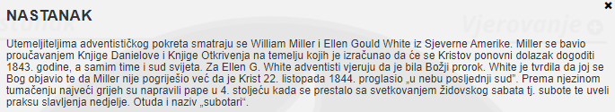
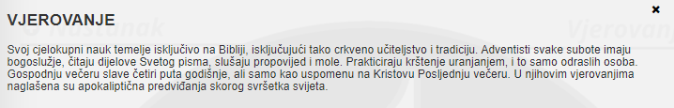


Slide 3
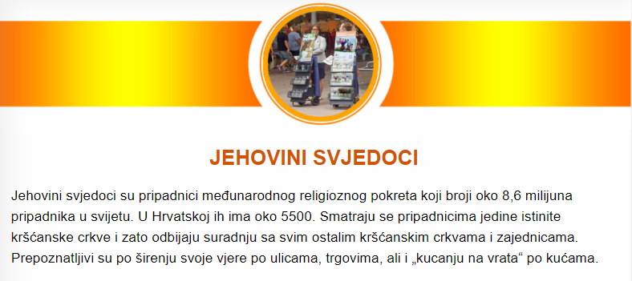

Slide 4

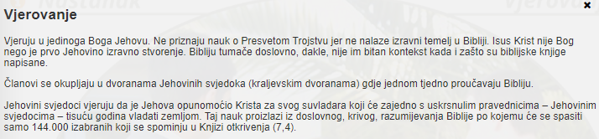
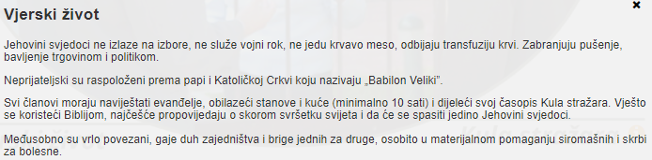
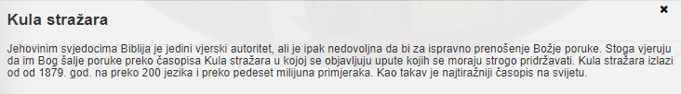

Slide 5
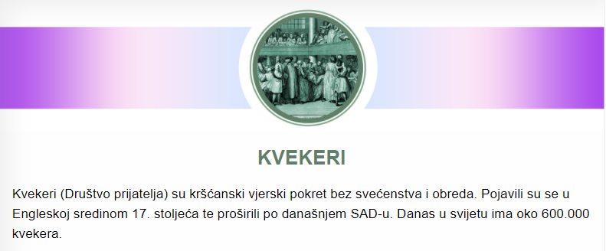
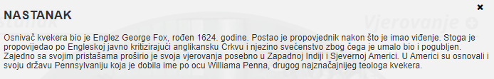
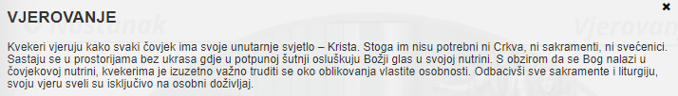
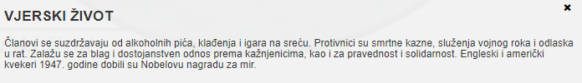

Slide 6
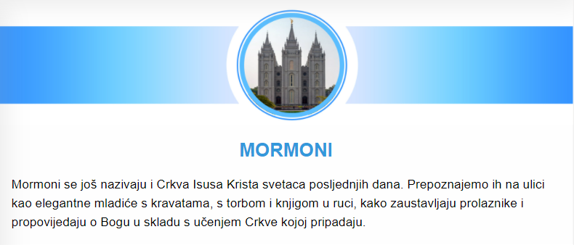
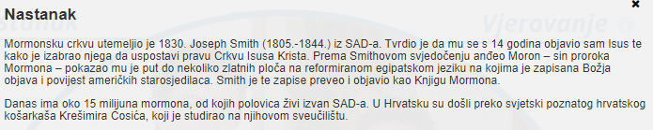
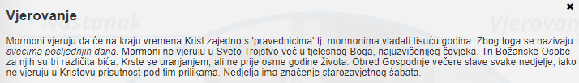
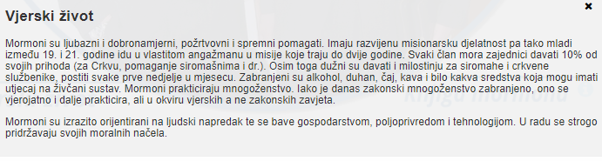


Slide 7
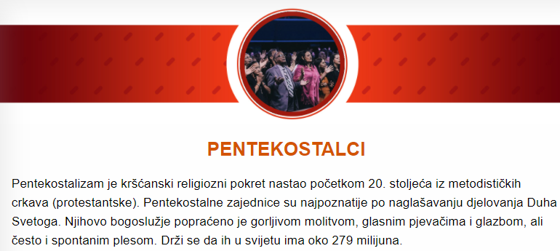
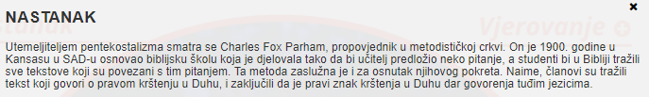



Slide 8
